Slide 1
XÂY DỰNG KHO DỮ LIỆU VÀ PHÂN TÍCH DỮ LIỆU BÁN HÀNG
- Kho Dữ Liệu -

Slide 2
Mục Lục
01
02
03
04
Giới thiệu đề tài
Nội dung đề tài, mô tả dữ liệu, xử lý dữ liệu, thiết kế kho
Xây dựng kho dữ liệu (SSIS)
Các bước xây dựng kho
Phân tích kho dữ liệu (SSAS)
Các bước phân tích kho
Phân tích dữ liệu bằng PowerBI
Biểu diễn dữ liệu phân tích bằng biểu đồ

Slide 3
01
Giới thiệu đề tài
Lét gô

Slide 4
Nội dung đề tài
Đây là bộ dữ liệu mô tả về dữ liệu bán hàng mẫu được lấy trên trang www.kaggle.com bao gồm nhiều thông tin về dữ liệu bán hàng, thông tin khách hàng, thông tin về order, doanh thu, giao hàng, … Dữ liệu được dùng để phân khúc, phân tích, phân cụm khách hàng, sản phẩm và dữ liệu được dùng cho phân tích dữ liệu kinh doanh trong ngành bán lẻ.

Slide 5
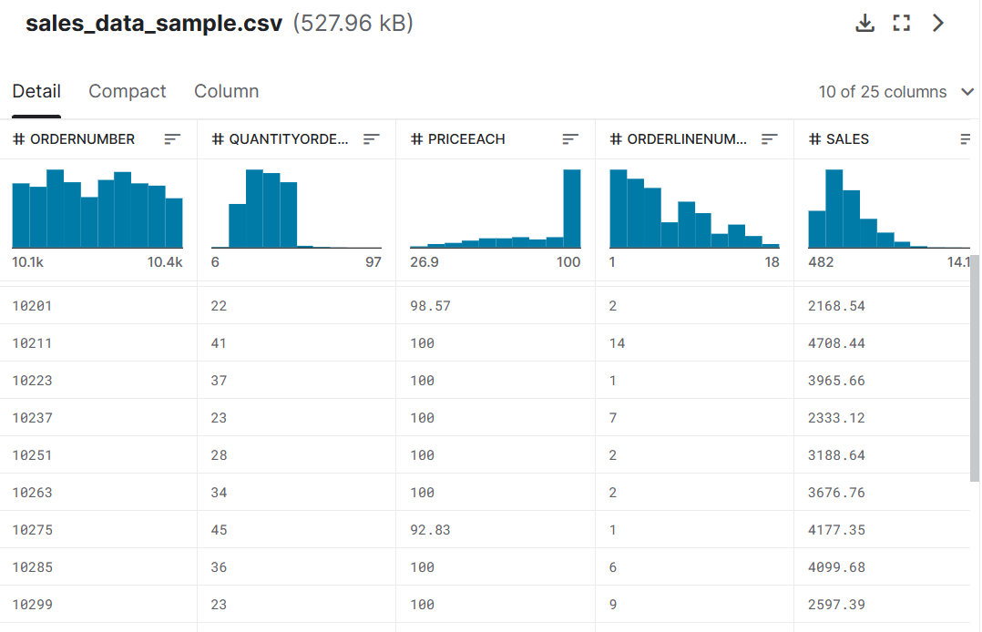
Datasets này gồm 2824 dòng và có 25 cột thuộc tính
Link Dataset: https://www.kaggle.com/kyanyoga/sample-sales-data

Slide 6
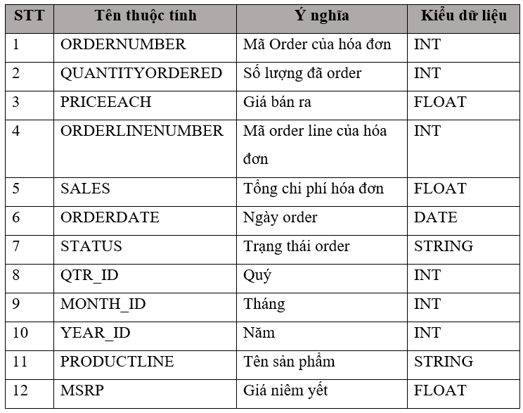
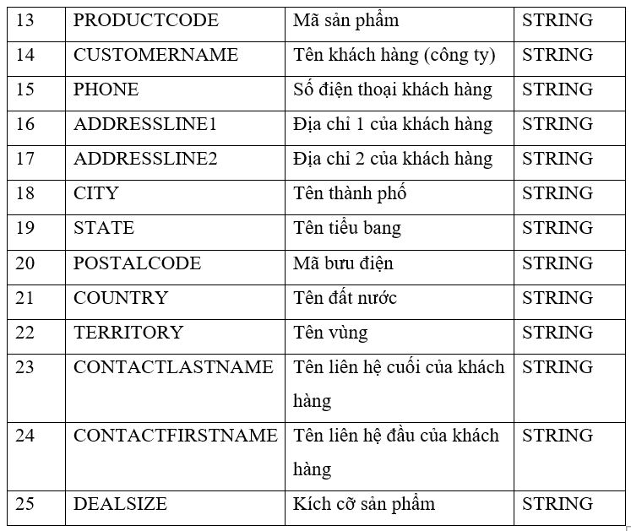
Mô tả dữ liệu gốc

Slide 7
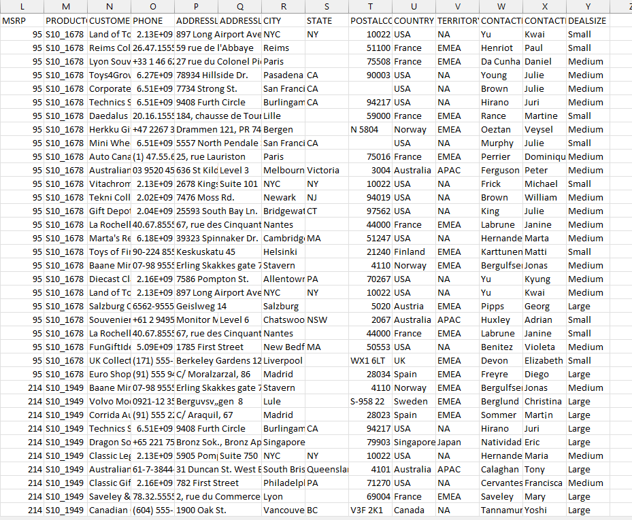
Xử lý dữ liệu
Dữ liệu trước khi xử lý:

Slide 8
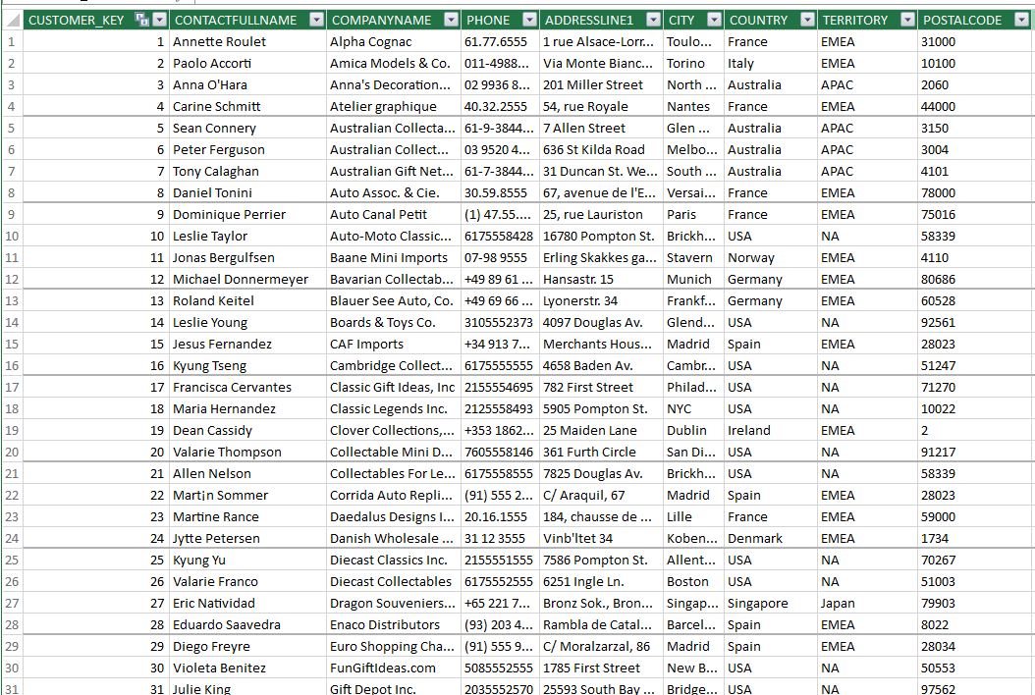
Xử lý dữ liệu
Dữ liệu sau
khi xử lý:

Slide 9
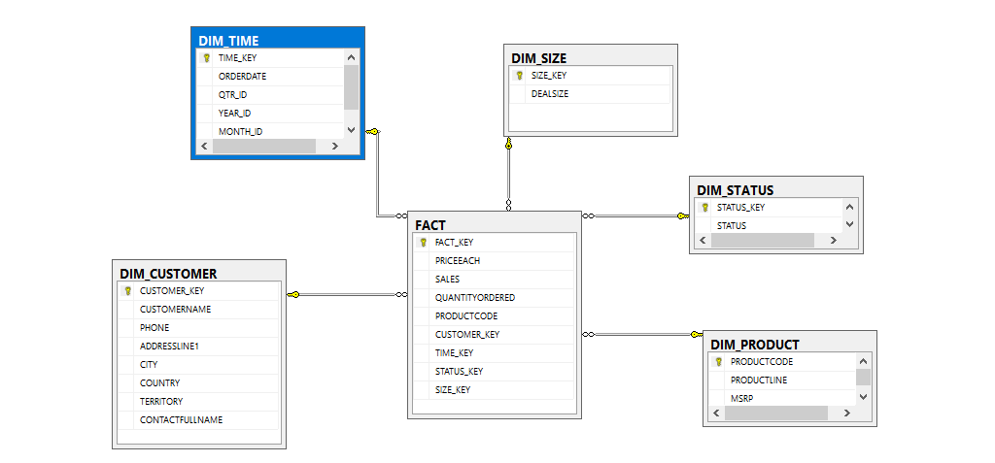
Thiết kế kho dữ liệu
a. Lược đồ hình sao
Mô hình Diagram:

Slide 10
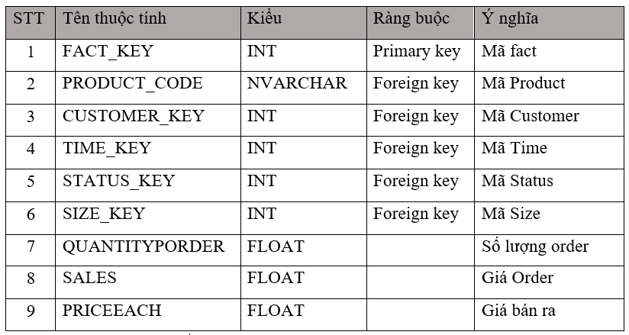
Thiết kế kho dữ liệu
a. Bảng FACT

Slide 11
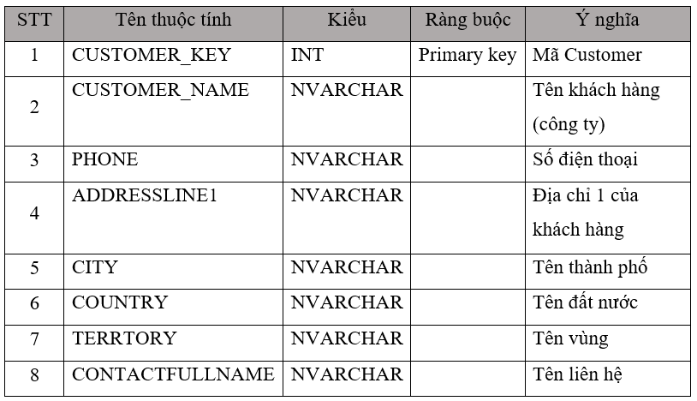
Thiết kế kho dữ liệu
b. Dim
Dim_Customer

Slide 12
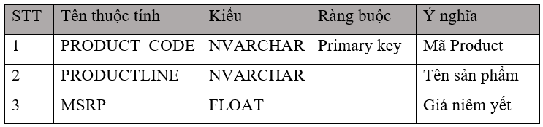
Thiết kế kho dữ liệu
b. Dim
Dim_Product

Slide 13
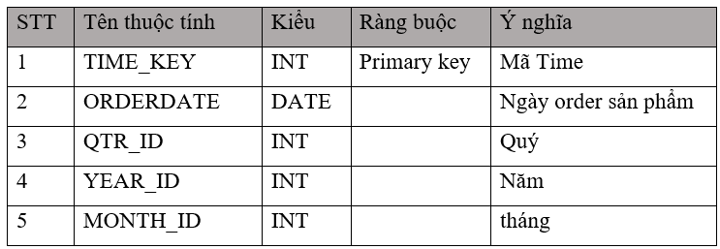
Thiết kế kho dữ liệu
b. Dim
Dim_Time

Slide 14
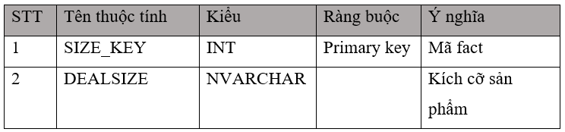
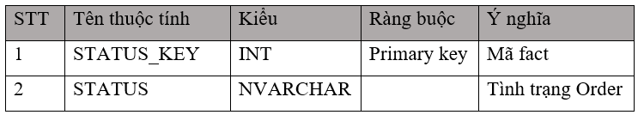
Thiết kế kho dữ liệu
b. Dim
Dim_Size
Dim_Status

Slide 15
02
Xây dựng kho dữ liệu
SSIS

Slide 16
Xây dựng kho
Chuẩn bị dữ liệu và công cụ
File import: sales_data.xlsx.
Công cụ: SQL Server 2019 Management Studio, Visual Studio 2019.

Slide 17
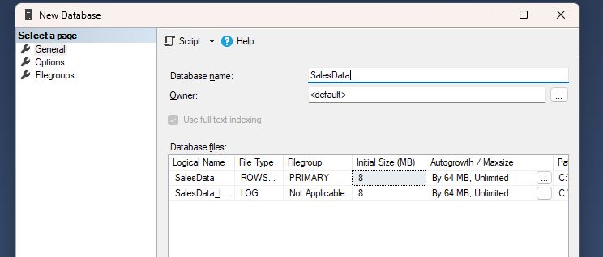
Xây dựng kho
Bắt đầu quá trình SSIS
Tạo CSDL SALES DATA (SalesData) trong SQL Server:

Slide 18
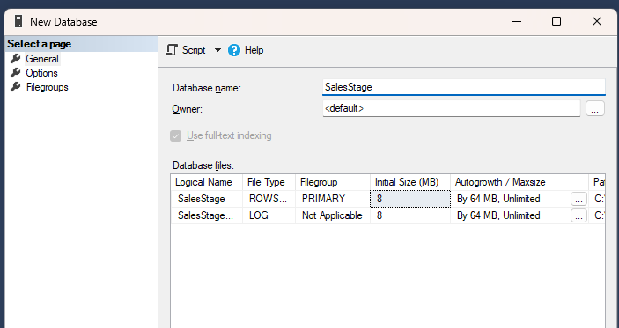
Xây dựng kho
Bắt đầu quá trình SSIS
Tạo CSDL CLEAN DATA (SalesStage) trong SQL Server:

Slide 19
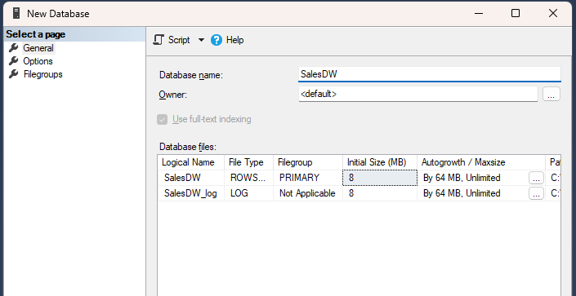
Xây dựng kho
Bắt đầu quá trình SSIS
Tạo CSDL DATA WAREHOUSE (SalesDW) trong SQL Server:

Slide 20
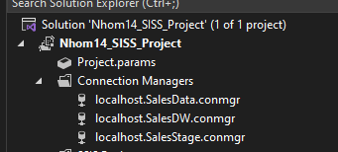
Xây dựng kho
Bắt đầu quá trình SSIS
Tạo Integration Services Project:
Tạo kết nối với các database đã tạo trên:

Slide 21
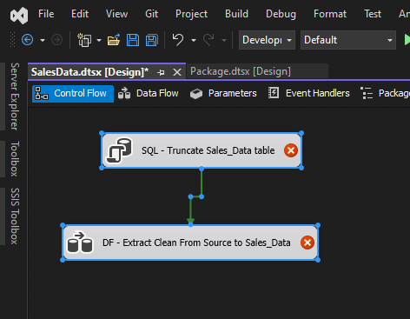
Xây dựng kho
Bắt đầu quá trình SSIS
Sales Data:
Tại package SalesData, tạo mô hình đưa dữ liệu vào database

Slide 22
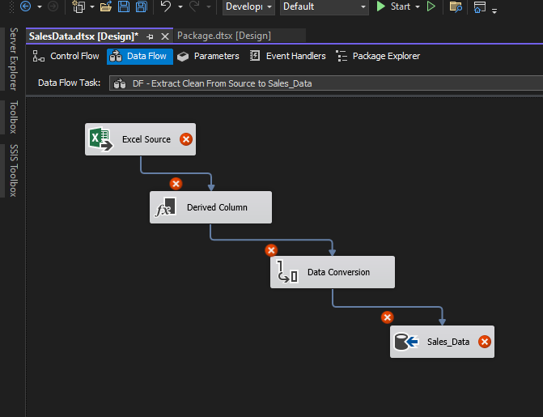
Xây dựng kho
Bắt đầu quá trình SSIS
Sales Data:
Trích xuất dữ liệu (làm sạch dữ liệu)

Slide 23
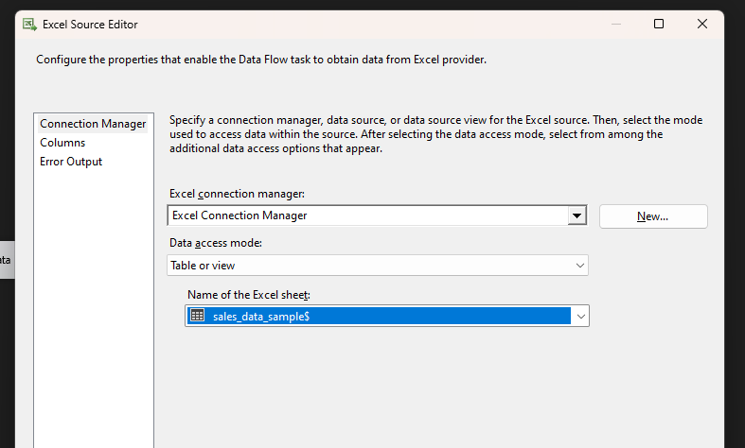
Xây dựng kho
Bắt đầu quá trình SSIS
Sales Data:
Thiết lập Excel Source - Trích xuất dữ liệu từ Ecxel Source (dữ liệu nguồn)

Slide 24
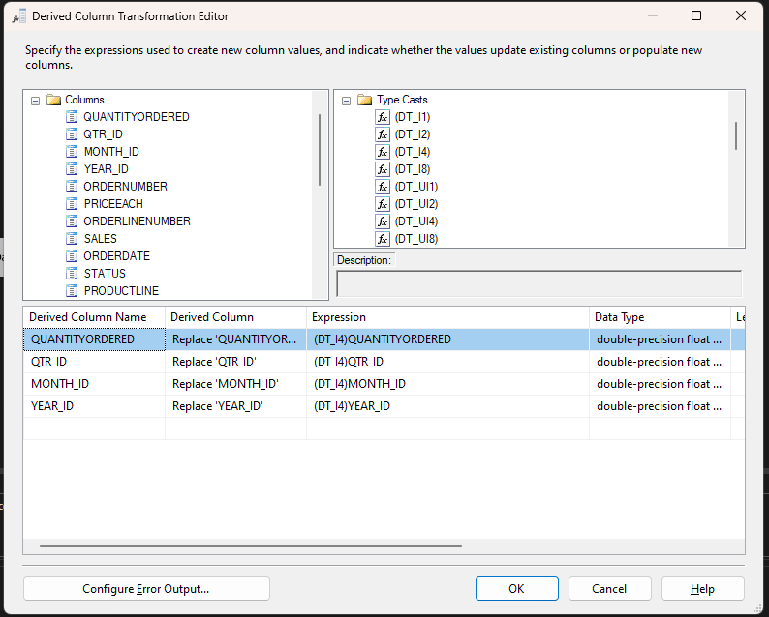
Xây dựng kho
Bắt đầu quá trình SSIS
Sales Data:
Thiết lập Derived Column (chuyển các cột như hình thành các số nguyên 32 bit)

Slide 25
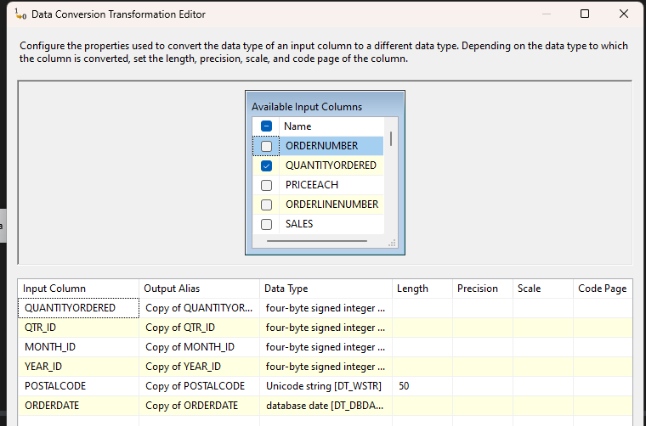
Xây dựng kho
Bắt đầu quá trình SSIS
Sales Data:
Thiết lập Data conversion (Chuyển đổi dữ liệu đã được đề ra trước đó)

Slide 26
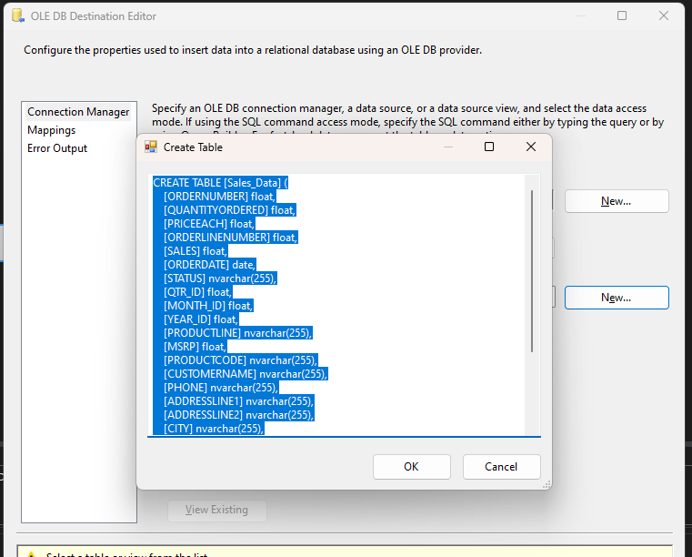
Xây dựng kho
Bắt đầu quá trình SSIS
Sales Data:
Tạo bảng Sales_Data (đưa dữ liệu vào database)

Slide 27
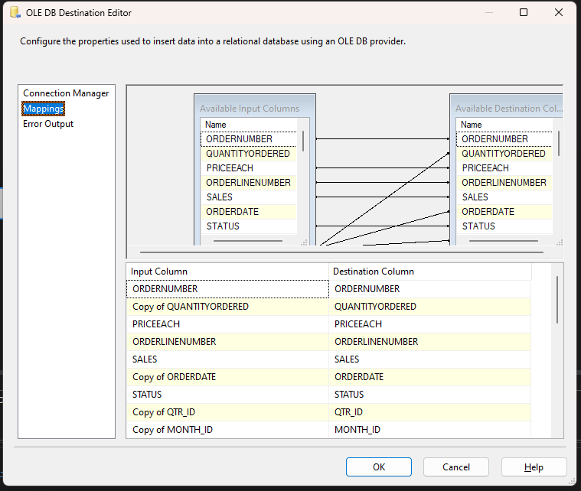
Xây dựng kho
Bắt đầu quá trình SSIS
Sales Data:
Tạo bảng Sales_Data (đưa dữ liệu vào database)

Slide 28
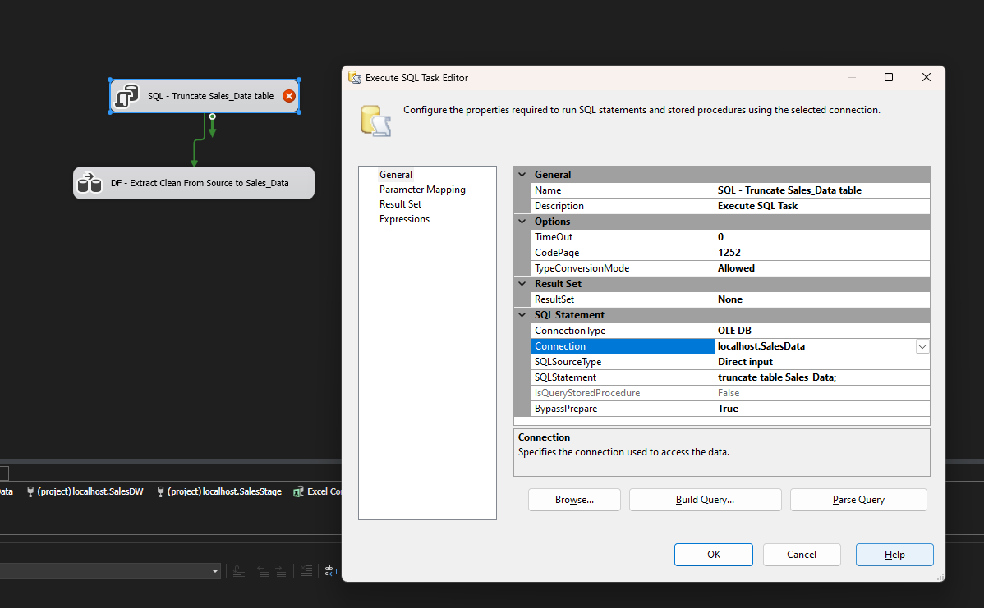
Xây dựng kho
Bắt đầu quá trình SSIS
Sales Data:
Thiết lập SQL – Truncate Sales_Data table

Slide 29
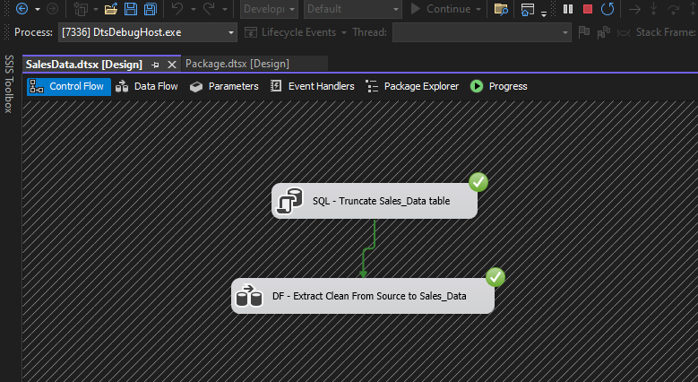
Xây dựng kho
Bắt đầu quá trình SSIS
Sales Data:
Thiết lập SQL – Truncate Sales_Data table

Slide 30
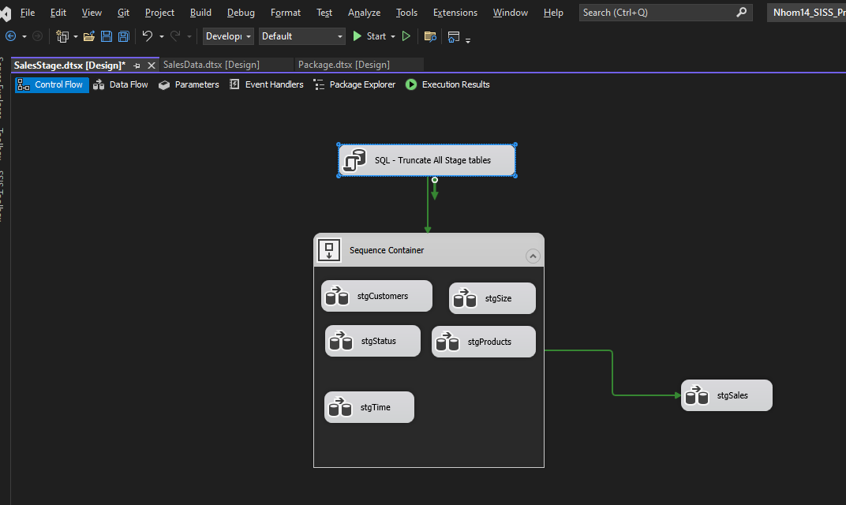
Xây dựng kho
Bắt đầu quá trình SSIS
Sales Stage:
Tại package SalesStage, tạo mô hình làm sạch dữ liệu

Slide 31
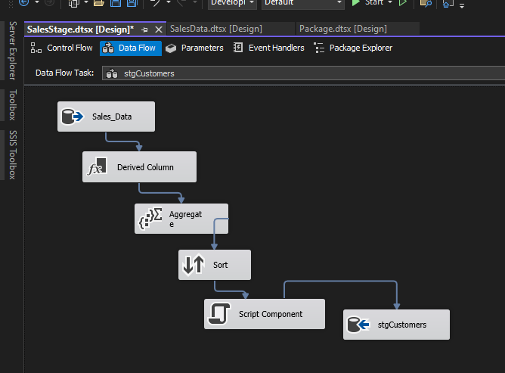
Xây dựng kho
Bắt đầu quá trình SSIS
Sales Stage:
Trong stgCustomers, Tạo các SSIS toolbox như hình

Slide 32
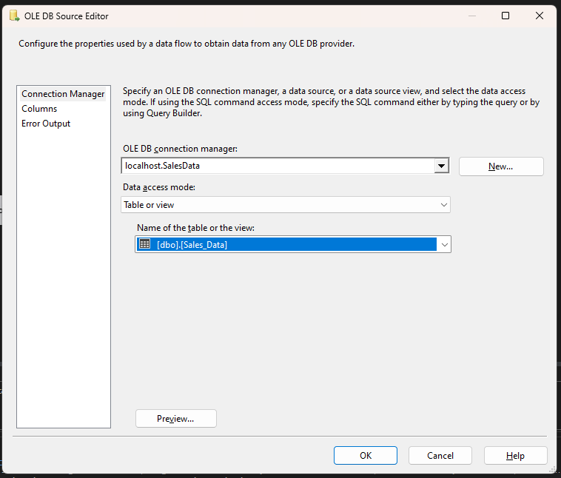
Xây dựng kho
Bắt đầu quá trình SSIS
Sales Stage:
Sales_Data: kết nối với [dbo].[Sales_Data]

Slide 33
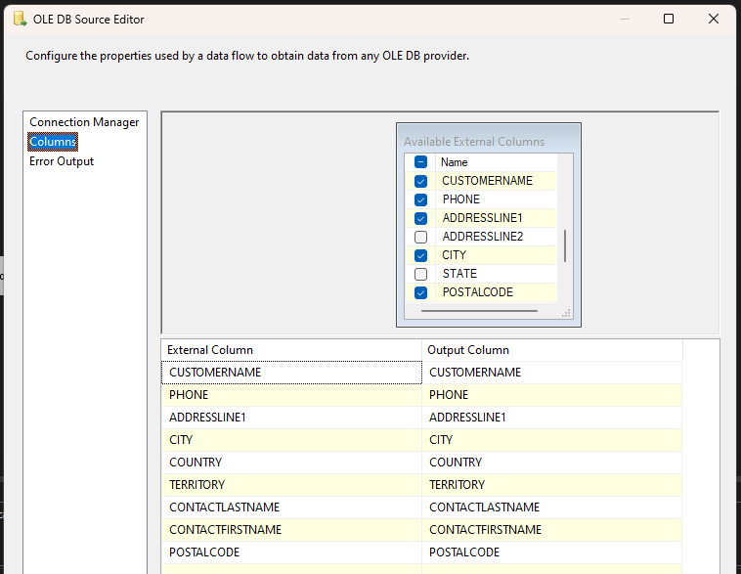
Xây dựng kho
Bắt đầu quá trình SSIS
Sales Stage:
Chọn các cột đã được đề ra cho bảng Customers

Slide 34
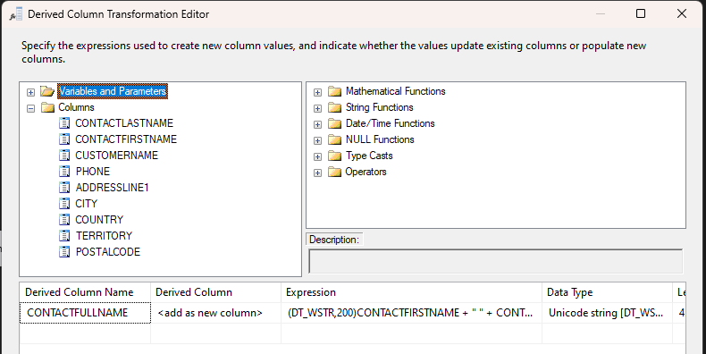
Xây dựng kho
Bắt đầu quá trình SSIS
Sales Stage:
Derived Column: Tạo ra cột CONTACTFULLNAME từ 2 cột CONTACTFISTNAME và CONTACTLASTNAME

Slide 35
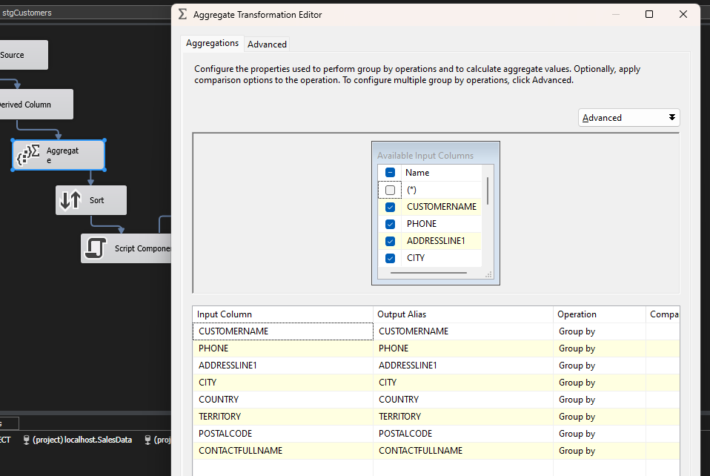
Xây dựng kho
Bắt đầu quá trình SSIS
Sales Stage:
Aggregate: nhóm các thuộc tính lại thành 1 hàng chỉ xuất hiện 1 lần duy nhất

Slide 36
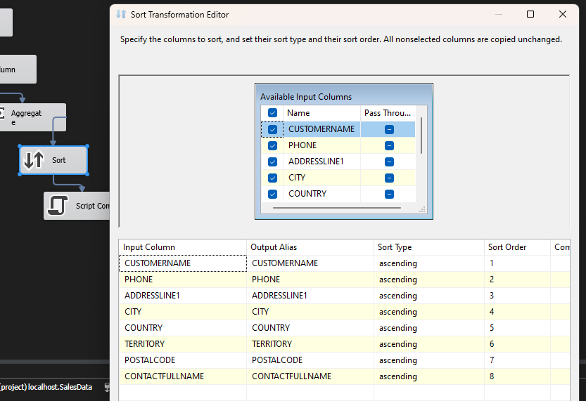
Xây dựng kho
Bắt đầu quá trình SSIS
Sales Stage:
Sort: sắp xếp các trường theo thứ tự được chọn

Slide 37
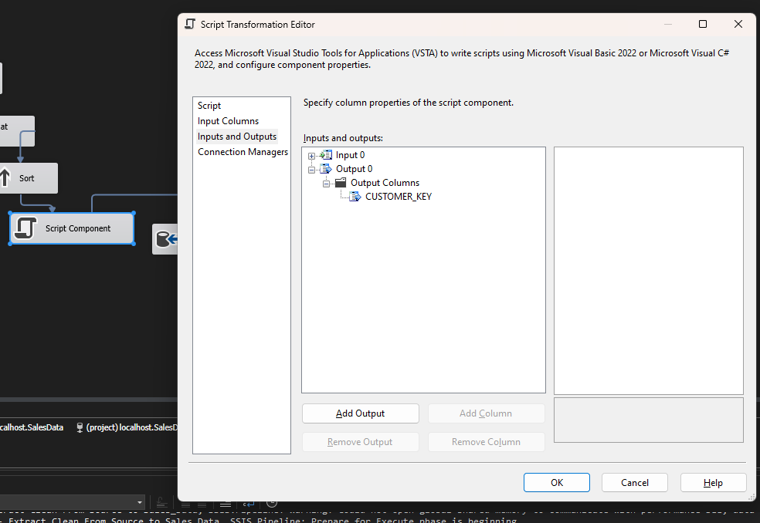
Xây dựng kho
Bắt đầu quá trình SSIS
Sales Stage:
Script Compoment: Tạo khóa chính tự động cho bảng

Slide 38
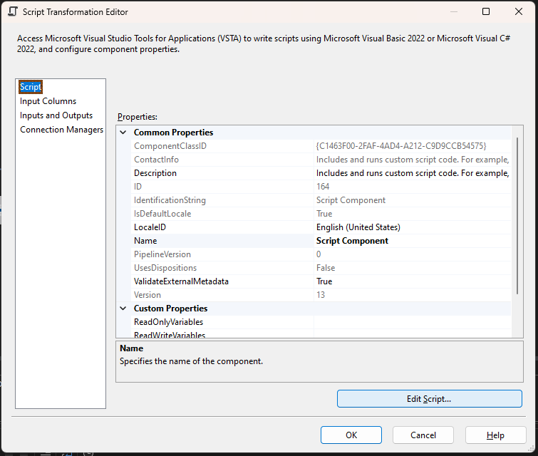
Xây dựng kho
Bắt đầu quá trình SSIS
Sales Stage:
Script Compoment: Tạo khóa chính tự động cho bảng

Slide 39
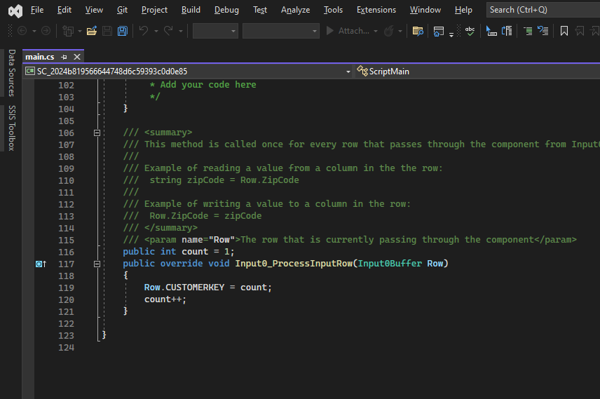
Xây dựng kho
Bắt đầu quá trình SSIS
Sales Stage:
Script Compoment: Tạo khóa chính tự động cho bảng

Slide 40
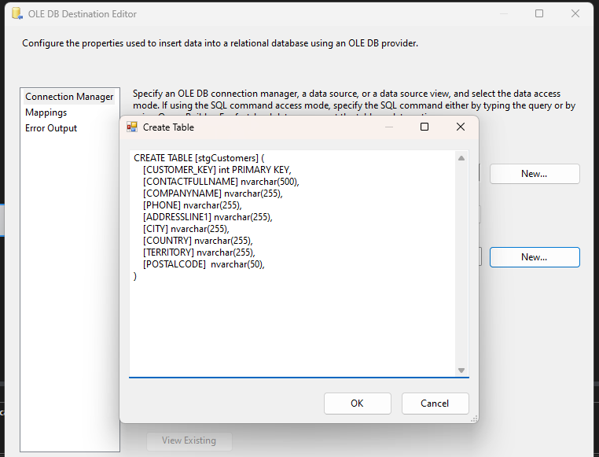
Xây dựng kho
Bắt đầu quá trình SSIS
Sales Stage:
stgCustomers: Tạo bảng stgCustomers

Slide 41
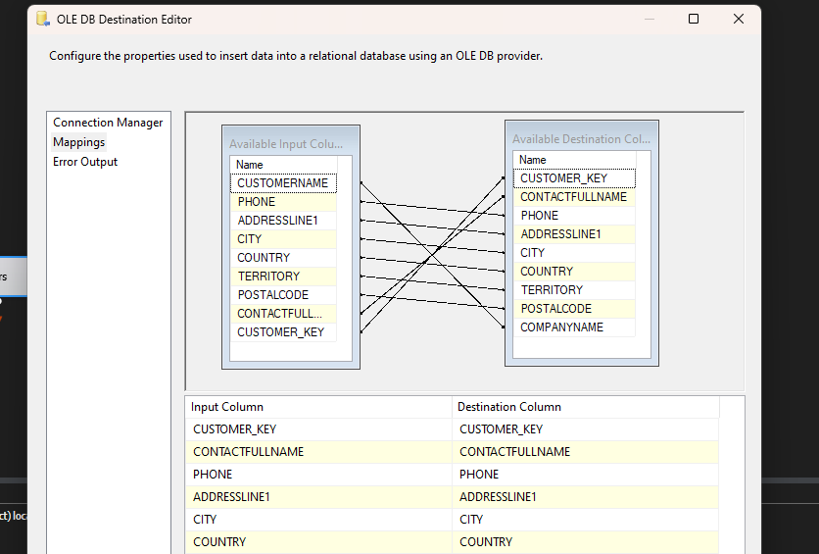
Xây dựng kho
Bắt đầu quá trình SSIS
Sales Stage:
stgCustomers: Tạo bảng stgCustomers

Slide 42
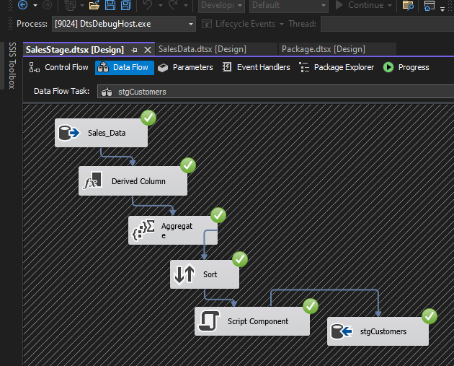
Xây dựng kho
Bắt đầu quá trình SSIS
Sales Stage:
Đưa dữ liệu được lọc vào bảng stgCustomer

Slide 43
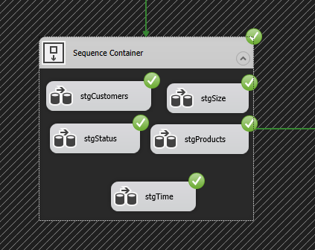
Xây dựng kho
Bắt đầu quá trình SSIS
Sales Stage:
Tương tự cho các stgSize, stgStatus, stgProducts, stgTime

Slide 44
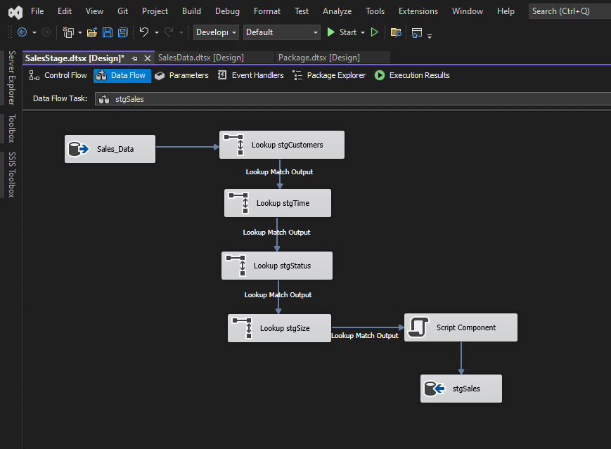
Xây dựng kho
Bắt đầu quá trình SSIS
Sales Stage:
Trong stgSales, thực hiện các lookup các bảng liên quan dẫn vào stgSales

Slide 45
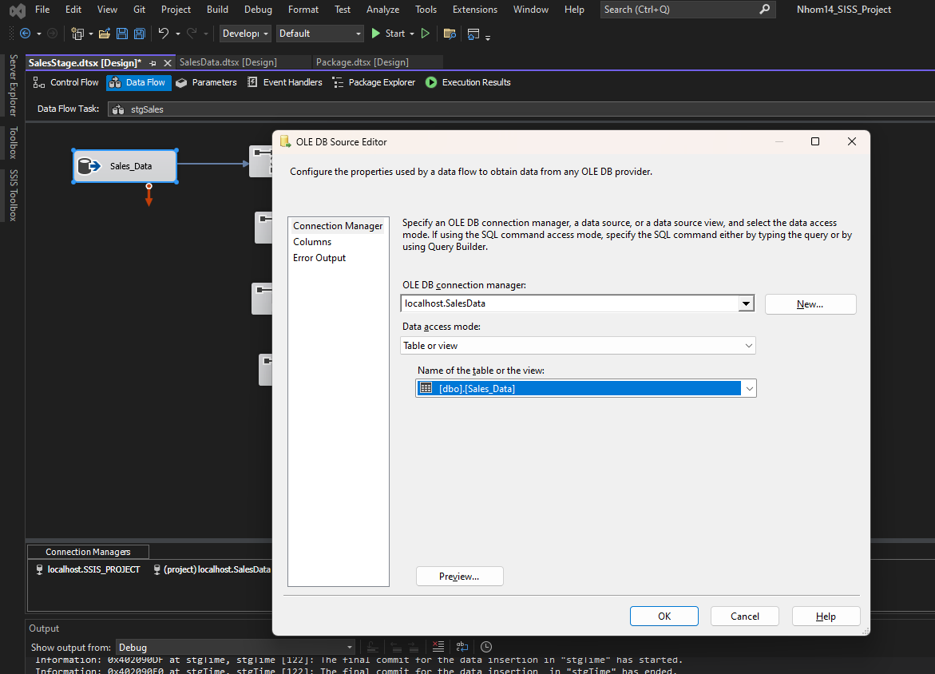
Xây dựng kho
Bắt đầu quá trình SSIS
Sales Stage:
Trong stgSales, thực hiện các lookup các bảng liên quan dẫn vào stgSales

Slide 46
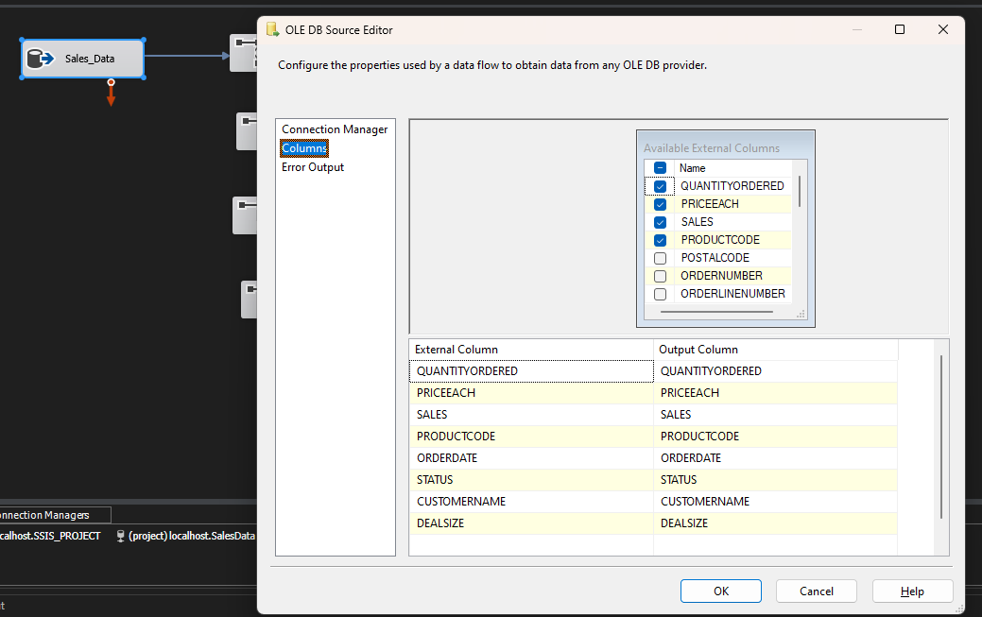
Xây dựng kho
Bắt đầu quá trình SSIS
Sales Stage:
Trong stgSales, thực hiện các lookup các bảng liên quan dẫn vào stgSales

Slide 47
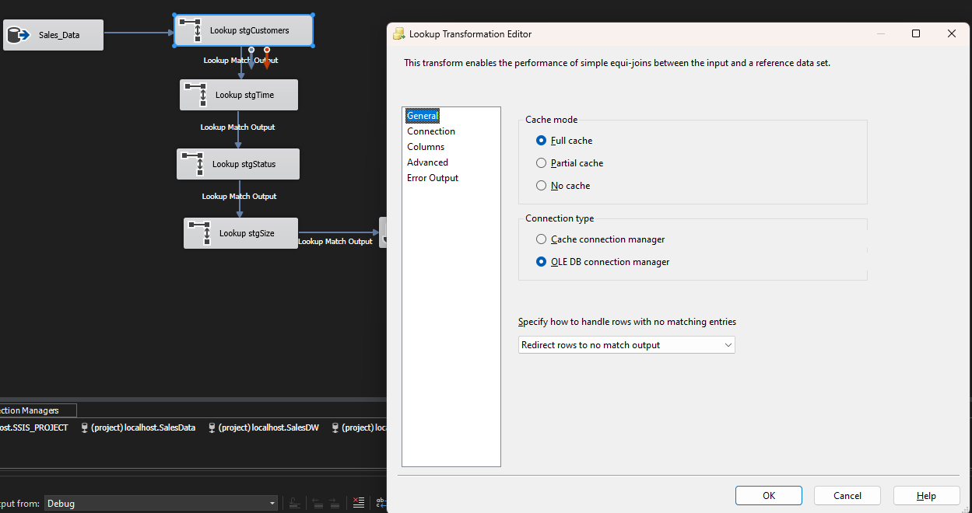
Xây dựng kho
Bắt đầu quá trình SSIS
Sales Stage:
Lookup stgCustomers

Slide 48
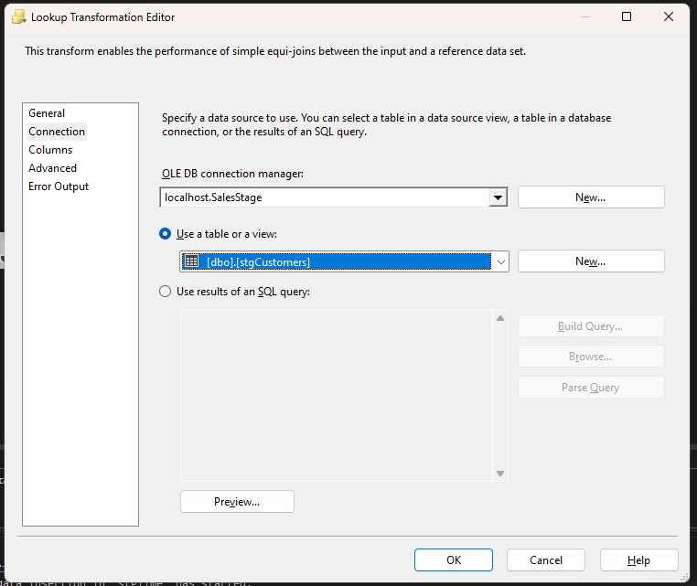
Xây dựng kho
Bắt đầu quá trình SSIS
Sales Stage:
Lookup stgCustomers

Slide 49
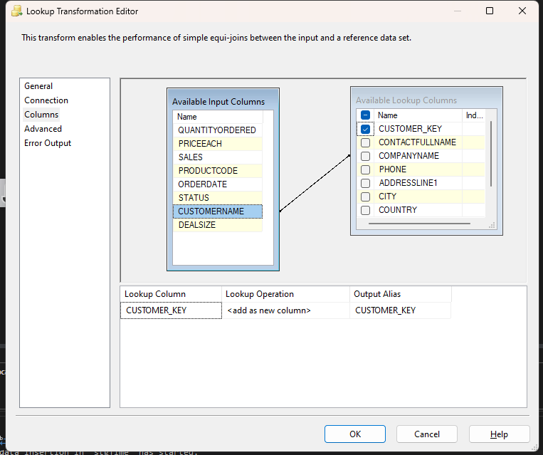
Xây dựng kho
Bắt đầu quá trình SSIS
Sales Stage:
Lookup stgCustomers

Slide 50
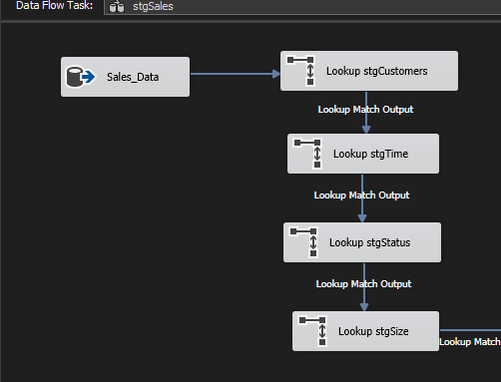
Xây dựng kho
Bắt đầu quá trình SSIS
Sales Stage:
Làm tương tự với các lookup khác

Slide 51
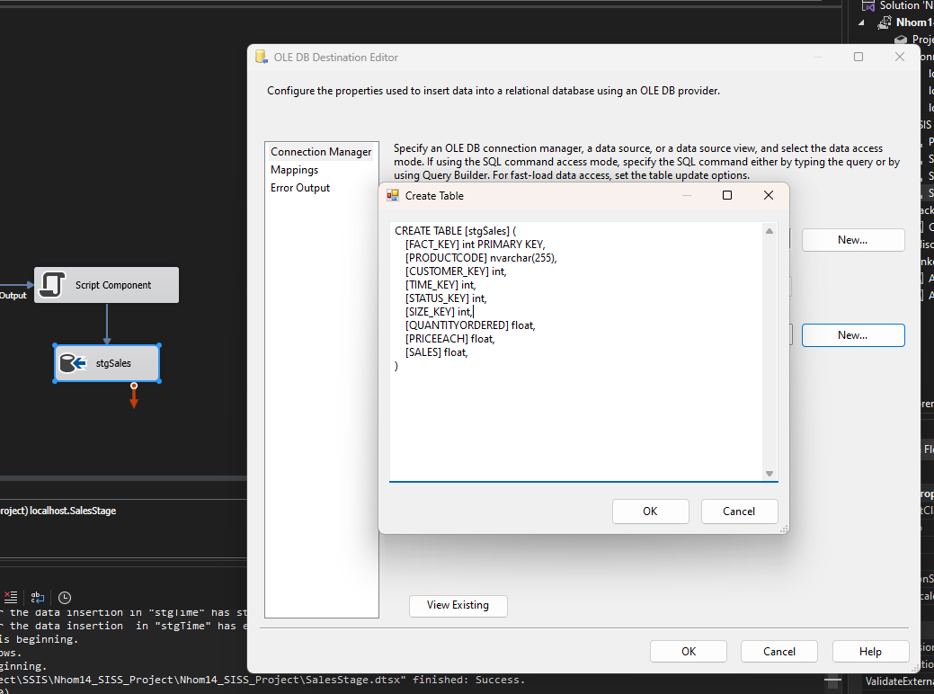
Xây dựng kho
Bắt đầu quá trình SSIS
Sales Stage:
Tạo Scrip Component và edit (tạo khóa chính tự động tương tự các bảng stage trước)
Trong stgSales, tạo bảng stgSales

Slide 52
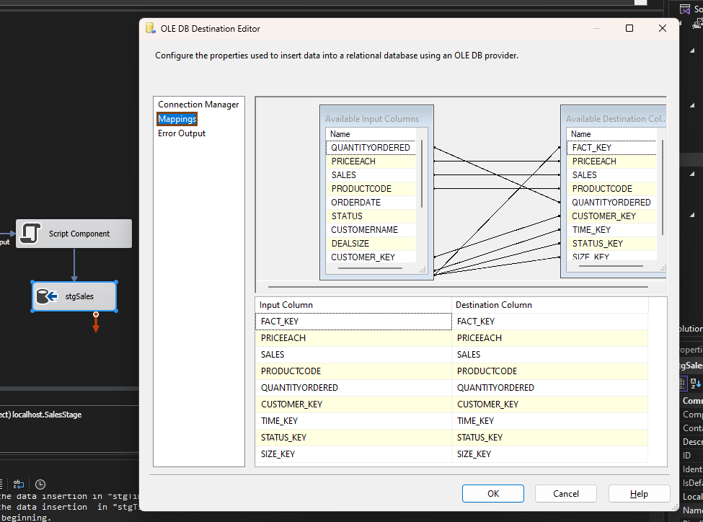
Xây dựng kho
Bắt đầu quá trình SSIS
Sales Stage:
Tạo Scrip Component và edit (tạo khóa chính tự động tương tự các bảng stage trước)
Trong stgSales, tạo bảng stgSales

Slide 53
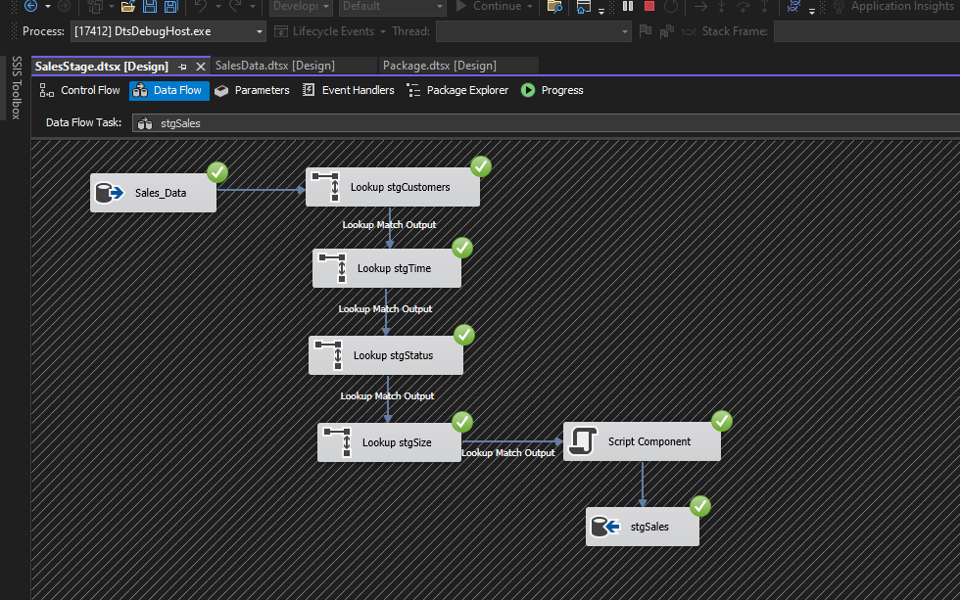
Xây dựng kho
Bắt đầu quá trình SSIS
Sales Stage:
Đưa dữ liệu vào stgSales

Slide 54
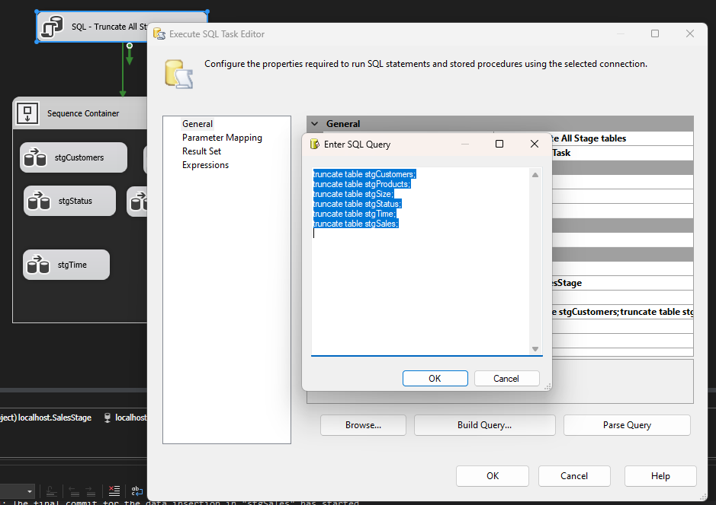
Xây dựng kho
Bắt đầu quá trình SSIS
Sales Stage:
Thiết lập SQL – Truncate All Stage tables

Slide 55

Xây dựng kho
Bắt đầu quá trình SSIS
Sales Stage:
Kết quả

Slide 56

Xây dựng kho
Bắt đầu quá trình SSIS
Sales DW:
Đẩy dữ liệu stage vào kho dữ liệu

Slide 57

Xây dựng kho
Bắt đầu quá trình SSIS
Sales DW:
SQL – DROP FOREIGN KEY OF FACT: xóa các khóa ngoại của bảng Fact

Slide 58

Xây dựng kho
Bắt đầu quá trình SSIS
Sales DW:
SQL – Truncate FactSales Table: xóa dữ liệu trong bảng fact

Slide 59

Xây dựng kho
Bắt đầu quá trình SSIS
Sales DW:
SQL – Truncate All Dimension Table: xóa dữ liệu của tất cả các Dimension

Slide 60

Xây dựng kho
Bắt đầu quá trình SSIS
Sales DW:
Trong Data Flow Task tên là ‘ALL Dimension’
Tạo Source Assistant đặt tên là stgCustomers chứa dữ liệu của bảng stgCustomers

Slide 61

Xây dựng kho
Bắt đầu quá trình SSIS
Sales DW:
Kết nối với Destination Assistant tên là DimCustomers sử dụng database SalesDW

Slide 62

Xây dựng kho
Bắt đầu quá trình SSIS
Sales DW:
Tạo bảng
DimCustomers

Slide 63

Xây dựng kho
Bắt đầu quá trình SSIS
Sales DW:
Tạo bảng
DimCustomers

Slide 64

Xây dựng kho
Bắt đầu quá trình SSIS
Sales DW:
Truyền dữ liệu
từ stage qua DW

Slide 65

Xây dựng kho
Bắt đầu quá trình SSIS
Sales DW:
Tương tự cho các bảng DimSize, DimStatus, DimProducts, DimTime

Slide 66

Xây dựng kho
Bắt đầu quá trình SSIS
Sales DW:
Tại Data Flow Task tên là Fact_Sales, thực hiện tương tự như các bảng Dimension trên

Slide 67

Xây dựng kho
Bắt đầu quá trình SSIS
Sales DW:
SQL – CREATE FOREIGN KEY FOR FACT: Thêm các khóa ngoại cho bảng Fact

Slide 68

Xây dựng kho
Bắt đầu quá trình SSIS
Sales DW:
Kết quả

Slide 69

Xây dựng kho
Kiểm tra dữ liệu sau khi đổ
Bảng FACT

Slide 70

Xây dựng kho
Kiểm tra dữ liệu sau khi đổ
Bảng DIM_CUSTOMER

Slide 71

Xây dựng kho
Kiểm tra dữ liệu sau khi đổ
Bảng DIM_PRODUCT

Slide 72

Xây dựng kho
Kiểm tra dữ liệu sau khi đổ
Bảng DIM_TIME

Slide 73

Xây dựng kho
Kiểm tra dữ liệu sau khi đổ
Bảng DIM_SIZE

Slide 74

Xây dựng kho
Kiểm tra dữ liệu sau khi đổ
Bảng DIM_STATUS

Slide 75
03
Phân tích kho dữ liệu
SSAS

Slide 76

Xây dựng kho
Bắt đầu quá trình SSAS
Tạo project SSAS

Slide 77

Xây dựng kho
Bắt đầu quá trình SSAS
Tạo Data Source
Chọn Data Source based
on an existing or new
connection và chọn data
đã đổ ở quá trình SSIS

Slide 78

Xây dựng kho
Bắt đầu quá trình SSAS
Tạo Data Source
Chọn Use the service account

Slide 79

Xây dựng kho
Bắt đầu quá trình SSAS
Tạo Data Source
Đặt tên cho Data Source

Slide 80

Xây dựng kho
Bắt đầu quá trình SSAS
Tạo Data Source View

Slide 81

Xây dựng kho
Bắt đầu quá trình SSAS
Tạo Data Source View
Chọn Add Related Tables
bảng FACT và các bảng DIM

Slide 82

Xây dựng kho
Bắt đầu quá trình SSAS
Tạo Data Source View
Đặt tên cho Data Source View

Slide 83

Xây dựng kho
Bắt đầu quá trình SSAS
Tạo Data Source View
Kết quả

Slide 84

Xây dựng kho
Bắt đầu quá trình SSAS
Tạo Cube

Slide 85

Xây dựng kho
Bắt đầu quá trình SSAS
Tạo Cube
Chọn bảng FACT

Slide 86

Xây dựng kho
Bắt đầu quá trình SSAS
Tạo Cube
Chọn độ đo cho bảng FACT

Slide 87

Xây dựng kho
Bắt đầu quá trình SSAS
Tạo Cube
Chọn các bảng DIM

Slide 88

Xây dựng kho
Bắt đầu quá trình SSAS
Tạo Cube
Đặt tên cho Cube

Slide 89

Xây dựng kho
Bắt đầu quá trình SSAS
Tạo Cube
Kết quả

Slide 90

Xây dựng kho
Bắt đầu quá trình SSAS
Chỉnh sửa các bảng DIM
Kết quả

Slide 91

Xây dựng kho
Bắt đầu quá trình SSAS
Chỉnh sửa các bảng DIM
Kết quả

Slide 92

Xây dựng kho
Bắt đầu quá trình SSAS
Chỉnh sửa các bảng DIM
Kết quả

Slide 93

Xây dựng kho
Kết quả quá trình SSAS
Demo truy vấn dữ liệu
Tổng số lượng sản phẩm được order của từng tháng trong năm 2003

Slide 94
04
Phân tích dữ liệu
POWERBI

Slide 95

1. Tổng số lượng sản phẩm được order của từng tháng trong năm 2003

Slide 96

3. Top 5 thành phố có doanh thu cao nhất trong năm 2003 và 2004

Slide 97

3. Những sản phẩm bán chạy nhất trong năm 2003 và 2004

Slide 98

4. Doanh thu của các bang ở Mỹ vào năm 2003

Slide 99

5. Tổng số lượng sản phẩm được order của từng tháng trong năm 2003

Slide 100

6. Những khu vực địa lý có đơn đặt mua sản phẩm Classic Cars nhiều nhất

Slide 101

7. Thống kê số lượng kích cỡ (size) của từng sản phẩm được đặt mua qua các năm

Slide 102

DASHBOARD SALES

Slide 103

DASHBOARD CUSTOMER

Slide 104
Thanks!

